Slide 1
Тема:
Государство как основной
институт политической
системы общества
Учебные вопросы:
Субъекты и объекты политики, типы субъектов политики.
Институциональные субъекты.
Государство как основной институт
политической системы.

Slide 2
СУБЪЕКТЫ И ОБЪЕКТЫ ПОЛИТИКИ
Участники политической жизни, имеющие особые, осознаваемые или не осознаваемые ими потребности и интересы, способные определять средства их реализации и оказывать реальное воздействие на процессы осуществления политической власти
ВИДЫ
Субъекты политики: это те, кто
творит политику,принимает в
ней активное, осознанное и
целенаправленное участие,
вызывает своей деятельностью
устойчивые последствия.
Объекты политики: это то, что
противостоит субъекту, на что
направлена его предметно-
практическая деятельность
Движущая сила деятельности – социальный интерес
Это стремление субъектов политики сохранит или улучшить свое
социальное положение, свои жизненные условия.
Социальный интерес, реализуемый с помощью политических
средств, является политическим интересом.

Slide 3
СУБЪЕКТЫ ПОЛИТИКИ
УЧАСТНИКИ
ПОЛИТИЧЕСКОГО ПРОЦЕССА
ЛИЧНОСТНЫЕ СУБЪЕКТЫ:
Граждане государств, активисты общественных и политических организаций, общественно-политические деятели, политические лидеры
Социальные субъекты
крупные социальные группы и общности: классы, сословия, межклассовые и внутриклассовые группы, политическая элита и бюрократия
Институци-ональные субъекты
государство,гражданское общество (партии, общественные организации и движения и т.д.)

Slide 4
Происхождение теории систем.
Современная теория систем в политологии многим обязана:
Философии ( античная философия (Платон, Аристотель) – становление принципов системности, развиваемые в дальнейшем в концепциях Кузанского, Спинозы, в немецкой классической философии (по Гегелю политическая система включает все многообразие жизни личности, гражданского общества и государства);
Социологии О.Конт (1798-1857) – подчеркивал сходство общества с биологическим организмом;
Г.Спенсер (1820-1903) – подчеркивал наличие общих структурных закономерностей в неорганической, биологической и социальной эволюциях;
А.де Токвиль (1805-1859) – ввел в научный оборот понятие государственного и политического порядка
Биологии и кибернетике - Л.фон Берталанфи (1901-1972) в 30-40 е гг. успешно применил системный подход к изучению биологических процессов и предложил концепцию разработки общей теории систем, Цель которой виделась: а) в интегрировании различных наук;б) в развитии единых научных принципов анализа; в) в создании «точной теории в нефизических отраслях науки»;
Экономике - «теория игр» и «теория рационального выбора»

Slide 5
Основные понятия теории систем
Система – множество связанных между собой элементов, которое рассматривается как целое
Элемент – неразложимый далее (в данной системе, при данном способе рассмотрения и анализа) компонент сложных объектов, явлений, процессов
Структура – относительно устойчивая фиксация связей между элементами системы
Целостность системы – это ее относительная независимость от среды и других аналогичных систем
Эмерджентность – не сводимость свойств системы к свойствам элементов системы
Цель системы – предпочтительное для нее состояние
Синергия – энергия целого превосходит сумму энергий ее частей.

Slide 6
Основные принципы системного метода
Принцип целостности системы
Принцип структурной множественности
Не сводимость свойств системы к свойствам ее элементов
Элементы системы имеют свое собственное содержание и специфику
Принцип синергии

Slide 7
ХАРАКТЕРИСТИКА ПОЛИТИЧЕСКОЙ СИСТЕМЫ ОБЩЕСТВА
ОСОБЕННОСТИ
Обращает внимание на некую упорядоченность, дисциплину в осуществлении политической жизни общества, но вне однолинейного характера причинно-следственных связей
Понятие «политическая система» показывает каким образом происходит регулирование политических процессов, формирование и функционирование политической власти.
Фиксирует комплексный характер осуществления власти, комплексный характер политической жизни общества
Представляет собой целостное, упорядоченное множество элементов, взаимодействие которых порождает новое качество, не сводимое к ее частям.
Категория «политическая система» подчеркивает организационную (инструментальную) сторону власти, как особый механизм управления обществом, как важнейшая часть системы управления обществом.

Slide 8
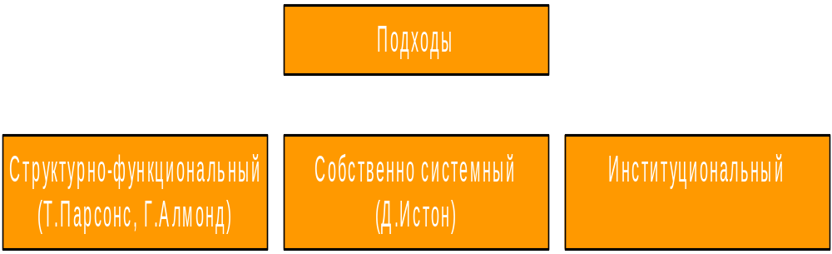
Понятие политической системы

Slide 9
ПОЛИТИЧЕСКАЯ СИСТЕМЫ ОБЩЕСТВА
Политическая система общества – совокупность определенных элементов (институтов, подсистем, структур и т.д.), в результате функционирования которых реализуется политическая власть, осуществляется регулирование политических процессов, управление делами общества, обеспечивается политическая стабильность, мир и развитие.
ПОДХОДЫ
Системный
подход (Д. Истон)
Структурно-функциональный подход (Т. Парсонс, Д. Алмонд)
Обратная связь
Институ-
циональная
подсистема
Норматив-
ная
подсистема
Требования, поддержка, апатия
Политические решения и действия
граница
Полити-
ческая
власть
Культурная
подсистема
Внутренние Политическая система импульсы
Идеологи-
ческая
подсистема
Комму-
никативная
подсистема
«Вход»
«Выход»
Экономи-
ческая
подсистема
Внешняя среда

Slide 10
ТЕОРИЯ ПОЛИТИЧЕСКОЙ СИСТЕМЫ ОБЩЕСТВА Т.ПАРСОНА
СУТЬ:
Общество взаимодействует как четыре подсистемы – экономическая, политическая, социальная и духовная. Каждая их этих подсистем выполняет определенные функции и реагирует на требования, которые поступают изнутри или извне. Вместе они обеспечивают жизнедеятельность общества в целом.
ЭКОНОМИЧЕСКАЯ
ПОДСИСТЕМА
СОЦИАЛЬНАЯ
ПОДСИСТЕМА
Обеспечивает поддержание устоявшегося образа жизни, предает новым членам общества нормы, правила и ценности, которые становятся важными факторами мотивации их поведения.
Отвечает за реализацию потребностей людей в потребительских товарах.
ПОЛИТИЧЕСКАЯ
ПОДСИСТЕМА
ДУХОВНАЯ
ПОДСИСТЕМА
Определяет коллективные интересы, мобилизует ресурсы на их достижение,
принятие политических решений
Осуществляет интеграцию общества, устанавливает и сохраняет связи солидарности между ее элементами.

Slide 11
ФУНКЦИОНИРОВАНИЕ ПОЛИТИЧЕСКОЙ СИСТЕМЫ (ПО Г. АЛМОНДУ)
Способность системы регулировать, выявлять, выдвигать символы, распределять, откликаться
Обратные связи
Выход информации в форме решений и действий
Преобразование информации
окружение
Формализация Применение Принятие правил правил правил
политическая система
приспособление
адаптация
сохранение
устойчивости
окружение
выявление
и анализ интересов
интегрирование
обобщение интересов
коммуникация
окружение
преобразование требований и поддержки политическая культура политическая социализация
требования
Ввод информации
поддержка

Slide 12
ФУНКЦИОНИРОВАНИЕ ПОЛИТИЧЕСКОЙ СИСТЕМЫ (ПО Д.ИСТОНУ)
ОБРАТНЫЕ СВЯЗИ
ОКРУЖАЮЩАЯ СРЕДА
ОКРУЖАЮЩАЯ СРЕДА
ТРЕБОВАНИЯ
РЕШЕНИЯ
ПОЛИТИЧЕСКАЯ СИСТЕМА
ВВОД ИНФОРМАЦИИ
ВЫХОД ИНФОРМАЦИИ
ПОДДЕРЖКА
ДЕЙСТВИЯ
ОКРУЖАЮЩАЯ СРЕДА
ОКРУЖАЮЩАЯ СРЕДА
ОБРАТНЫЕ СВЯЗИ
Теория рассматривает политическую систему как механизм формирования и функционирования власти в обществе по поводу распределения ресурсов и ценностей.

Slide 13
Институциональный подход:
Политическая система – целостная, упорядоченная совокупность политических институтов, политических отношений, идей, норм и традиций, направленных на осуществление политической власти, управления, руководства, регулирования общественно-политических процессов. Это совокупность государственных и общественных организаций и институтов, участвующих в политической жизни страны, система их связей и отношений.
Государственные
институты
Институты гражданского
общества
Институт прав и свобод
личности

Slide 14
ОСНОВНЫЕ ЭЛЕМЕНТЫ ПОЛИТИЧЕСКОЙ
СИСТЕМЫ ОБЩЕСТВА
Политические отношения
это отношения между
субъектами политической
жизни по вопросу устройства и
функционирования полит. и
гос. власти
Политические принципы и правовые
нормы
регулируют полит. отношения;
узаконивают политические устои;
определяют стиль и методы работы
органов гос. аппарата др. институтов;
формируют механизм закрепления полит.
ролей
Политические институты
- представляют полит. учреждения
с организованной структурой,
централизованным управлением,
исполнительским аппаратом;
включают формы и сущность
полит. функций, отношений, типов
управления
Политическая деятельность:
- это деятельность субъектов политической жизни по поводу установления, осуществления и защиты политической власти, отражающей их политические интересы
Политическое сознание
это отражение полит. отношений, и
интересов, выраженное в виде идей,
теорий;
отражает социальную действительность;
- воспринимает события, оценивает их;
- прогнозирует полит. изменения
Политическая культура
совокупность стереотипов, полит.
представлений, установок, ценностей
традиций, ориентаций;
стабилизирует или дестабилизирует
полит систему;
обеспечивает преемственность,
традиций, обычаев, опыта

Slide 15
Преимущества и недостатки системного подхода
Преимущества:
основной акцент делается на целостность политической сферы общества, т.е. на внутренние связи между элементами политики;
политика рассматривается как органическая составная часть общества (его подсистема);
подчеркивается внутренняя дифференциация политики.
Недостатки:
имеет абстрактный характер, где происходит потеря конкретного содержания исследуемой системы;
в большей степени анализируются параметры статичных систем, не учитывается динамика этих систем;
главная цель – стабильность, самовоспроизводство системы

Slide 16
КЛАССИФИКАЦИЯ ПОЛИТИЧЕСКИХ СИСТЕМ
О С Н О В А Н И Я
Место в глобальной
«мир-экономике»
Тип формации
(социально-
экономический
тип общества)
«Способ
производства
политик»
Национально-
этническая
общность
Политическая
система
ядра
(развитые
демократии)
Общинная
Народная
(племенная)
Рабовладельческая
Наднациональная
Бюрократическая
авторитарная
Полу периферия
(полит. системы
переходные к
демократии)
Феодальная
Национальная
Капиталистическая
Согласительная
Субнациональная
Периферия
(полит. системы недемократич)
Коммунистическая
Мобилизационная

Slide 17
КЛАССИФИКАЦИЯ ПОЛИТИЧЕСКИХ СИСТЕМ
О С Н О В А Н И Я
Устойчивость –
неустойчивость;
стабильность –
нестабильность
Содержание и
формы управления
Тип
политической
культуры
Способ организации
и устройства
политической
власти
Либерально-
демократическая
Устойчивые,
стабильные
Англо-
американская
Форма правления
Авторитарно-
консервативная
Континентально-
европейская
Традиционная
Форма
государственного
устройства
Неустойчивые,
нестабильные
Традиционная,
доиндустриальная
Становящаяся
Форма
политического
режима
Евразийская,
тоталитарная
Коммунистическая

Slide 18
КЛАССИФИКАЦИЯ ПОЛИТИЧЕСКИХ СИСТЕМ
О С Н О В А Н И Я
Механизм принятия
и реализации
политических
решений
Как осуществляется
извлечение и
распределение
ресурсов,
производство
товаров и
услуг,
регулирование
экономической
деятельностью
Реагирование на
импульсы
внешней среды
Модернизация
общества
(интегральный тип)
Традиционные (до
индустриальные)
и развивающиеся
Плюралистическая
Открытая
Закрытая
«Ночной сторож»
Индустриально
развитые
Авторитарная
«Полицейское
государство»
Пост
индустриальные
«Всеобщего
благоденствия»
Notes:
-

Slide 19
КЛАССИФИКАЦИЯ ПОЛИТИЧЕСКИХ СИСТЕМ
О С Н О В А Н И Я
Цивилизационно-
культурологический
подход
Запад.
Конкурентная
Модель
(общество – рынок)
Восток.
Солидарная
Модель
(общество – семья)
Notes:
-

Slide 20

ТОТАЛИТАРНАЯ ПОЛИТИЧЕСКАЯ СИСТЕМА
Означает полноту власти государства, ее всеохватывающий, всеобъемлющий характер. (фашистская Италия и национал-социалистическая Германия, СССР)
ХАРАКТЕРНЫЕ ЧЕРТЫ
Отрицание или значительное ограничение прав и свобод личности, установление жесткого контроля государства над всеми сторонами жизни общества
Ломка всесильным политическим механизмом автономии всех общественных отношений
Радикальное ограничение инициативы индивида, его полная зависимость от государственной машины в решении практически всех политических проблем
Стирание грани между личным и общественным, индивидуальным и публичным, смешение свободы с властью

Slide 21
АВТОРИТАРНАЯ ПОЛИТИЧЕСКАЯ СИСТЕМА
Государством руководит узкий круг людей - правящая элита, которая возглавляется лидером и пользуется большими привилегиями и льготами.
ХАРАКТЕРНЫЕ ЧЕРТЫ
Использование сильных, жестких средств решения социальных и политических проблем, опора на репрессивные органы в деятельности властей
Централизация управления, подавление региональной и личностной автономии
Сосредоточение функций управления обществом в одном лице или узком социальном слое
Ограничение политических свобод граждан, подавление оппозиции

Slide 22
ДЕМОКРАТИЧЕСКАЯ ПОЛИТИЧЕСКАЯ СИСТЕМА
Демократия означает народовластие, поэтому основу любой разновидности демократической политической системы составляет прямое или косвенное участие народа в осуществлении государственной власти: народ избирает представительные (законодательные) органы власти, участвует в принятии государственных решений (например, путем референдума), а также контролирует в той или иной мере исполнительную власть.
Правление большинства
Свобода критики и оппозиции правительству
ХАРАКТЕРНЫЕ
ЧЕРТЫ
Право народа на участие в решении государственных дел, уважение и охрана прав человека
Защита меньшинства и его лояльность политическому сообществу
Правовое государство, основанное на принципе разделения властей

Slide 23
ФУНКЦИИ ПОЛИТИЧЕСКОЙ СИСТЕМЫ ОБЩЕСТВА
Определение целей, задач общества, выработка программ его жизнедеятельности
Мобилизация ресурсов общества на достижение поставленных целей
Распределение материальных и духовных ценностей
Обеспечение внутренней и внешней безопасности и стабильности общества, его политического строя
Формирование политического сознания, приобщение членов общества к политическому участию и деятельности
Интеграция всех элементов общества вокруг общих социально-политических целей и ценностей

Slide 24
СУЩНОСТЬ И ПРОИСХОЖДЕНИЕ ГОСУДАРСТВА
Основные подходы к изучению проблемы:
Политико-философский
Классовый подход.
Правовой и организационно-структурный.
Концепции происхождения и
сущности государства:
Патриархальная (Р. Филмер).
Теократическая.
Теория насилия (Е.Дюринг, Л.Гумплович).
Общественного договора (Г.Гроций, Ж. Ж. Руссо, Д. Локк).
Социально-экономическая (К.Маркс, Ф.Энгельс, В.И.Ленин).
Органическая (Дж. Фортескью, А. Шеффле, Р.Вормс).
Психологическая (Ж.Бюрдо).
Признаки государства:
Суверенитет на определенной территории.
Инструмент власти и орган не только убеждения, но и социального принуждения.
Право издавать обязательные для всеобщего исполнения нормативные акты - законы, указы, постановления и т.д.
Право на узаконенное насилие, в т.ч. вооруженное.
Структурная организация, кот. представляет собой определенную систему органов,особый аппарат, состоящий из государственных служащих,имеющих властные полномочия и профессионально занимающийся управлением за з/п.
Единственный субъект международных отношений.
Государство имеет с населением юридическую связь в форме гражданства. Государство включает в сферу своего воздействия всех граждан общества, находящихся на его территории, включая лиц других государств.
Основные атрибуты государства:
территория суверенитет
население обязательные нормы
публичная власть
наличие специальных
органов по осуществлению власти
Государство – это публичная организация политической власти, которая распространяет свое влияние на все население в пределах территории страны, издает юридически обязательные веления, имеет специальный аппарат управления и принуждения, обладает суверенитетом.

Slide 25
ГОСУДАРСТВО В ПОЛИТИЧЕСКОЙ СИСТЕМЕ ОБЩЕСТВА
ГОСУДАРСТВО
это организация политической власти, осуществляющая управление обществом либо в интересах господствующего класса (нации, экономических, политических, религиозных групп и т.д.), либо (в демократических государствах) в интересах большинства населения, которым является средний, социально активный класс, в пределах определенной территории .
Государство и гражданское общество
Атрибуты государства
институты гражданского общества – добровольные формирования, возникающие в результате свободного волеизъявления части граждан и представляющие и защищающие их частные интересы;
государство предоставляет конституционное право граждан на объединения и создает необходимые правовые условия;
Государство определяет правовое положение общественных организаций;
Деятельность общественных организаций находится под охраной государства.
- территория
- население
- публичная власть
- суверенитет
- монополия на легальное
применение силы
- исключительное право на
издание законов
- всеобщность
- право на взимание налогов
и сборов с населения
МЕСТО в ПСО
единая политическая организация, власть которой распространяется на все население страны в пределах ее государственных границ; - обладает суверенитетом, верховенством по отношению к другим властям внутри страны и независимостью от любой иностранной власти; - координирует основные стороны жизни общества, определяет основные направления развития общества.

Slide 26
СТРУКТУРА ГОСУДАРСТВА
ПО РАЗДЕЛЕНИЮ ВЛАСТИ
Законодательные органы
Исполнительные органы
Судебные органы
ПО ВЫПОЛНЯЕМЫМ ФУНКЦИЯМ
Органы, осуществляющие внутреннюю функцию
Органы, осуществляющие внешнюю функцию
Охрана правопорядка, безопасности
Милиция, суд и т.д.
Социально-экономическое регулирование
Финансово-налоговый аппарат, органы связи и т.п.
Духовное производство
Учреждения образования, культуры и т.п.
Вооруженные Силы, разведка, органы межгосударственных отношений

Slide 27

ТИПОЛОГИЯ ГОСУДАРСТВ
О С Н О В А Н И Я Д Л Я
К Л А С С И Ф И К А Ц И И
Монархия
Абсолютная
Конституционная
Республика
Президентская
Парламентская
Полупрезидентская
Форма правления
Олигархия
Административно -
территориальное деление
Унитарное; Федерация; Конфедерация
Социально-экономическая,
классовая природа
Рабовладельческое
Феодальное
Буржуазное
Социалистическое
Национально-этническая
общность
Наднациональное Национальное
Субнациональное
Тоталитарное
Авторитарное
Демократическое
Политический режим

Slide 28
ФОРМА ГОСУДАРСТВЕННОГО УСТРОЙСТВА
Способы объединения населения на территории, связь граждан через политические и территориальные образования с государством
Унитарное
государство
Федеративное
государство
Конфедерация
Административные
единицы подчиняются
центру, и признаками
государственного
суверенитета не
обладают
Добровольное
объединение субъектов
в единое государство
на основе конституции
Временный юридический
союз суверенных государств
созданный для обеспечения
их общих интересов,
созданный на основе договора
общие для всей страны представительные. исполнительные и судебные органы, их полномочия распространяются на всю территорию;
- единые законодательная, правовая, денежная системы, гражданство;
- все субъекты имеют одинаковый статус, не обладают политической самостоятельностью. Самостоятельны в хозяйственной, социально-культурной сферах
-территорию федерации
образуют территории ее субъектов;
-федеральный и республиканский уровни власти. Их полномочия
разграничены;
двойные: правовая система, гражданство, двухпалатный парламент;
субъекты лишены внешнеполитической функций;
- затруднен выход из федерации.
-общие органы для
согласованной политики, их решения не прямого действия;
не имеют единого высшего законодательного органа;
самостоятельны в международных вопросах;
-могут выйти из состава конфедерации.

Slide 29
Типы национальных государств
Концепция
«политического
порядка»
(внутреннее
развитие социума)
Черты н.г.:
состоятельность;
статусность.
Концепция
«размерности»
Параметры:
Масштабность
(размер территории);
Функции в
международной
системе
- Империи
- Суверенные государства
(средние)
Малые нации (структуры
небольшого масштаба)
Нация-государство (Унит гос.; Мононац. Федерац);
Государство-нация:поликультурное и много-
национальное образование (Федерация)
3. Государство-консоциация (консенсусное гос);
Квазигосударство (формальная статусность при
фактической несостоятельности власти)

Slide 30
Типы империй
Концепция
Ж.Коломер
(испанский
политолог)
Концепция
И.Ильина:
мега-империи;
макро-империи;
мини-империи;
микро-империи
Параметры:
Масштабность
(размер территории);
Функции в
международной
системе
- Империи
- Суверенные государства
(средние)
Малые нации (структуры
небольшого масштаба)
Мега- (великие гос.): функция – организация
Внешней среды; 2. Макро- : функция – оформление
Силовых линий между полюсами мир. системы;
3. Мини - : функция – насыщение силовых линий
мир. политики; 4. Микро - : функция – чисто
инструментальная роль для мега- и макро- госуд.

Slide 31
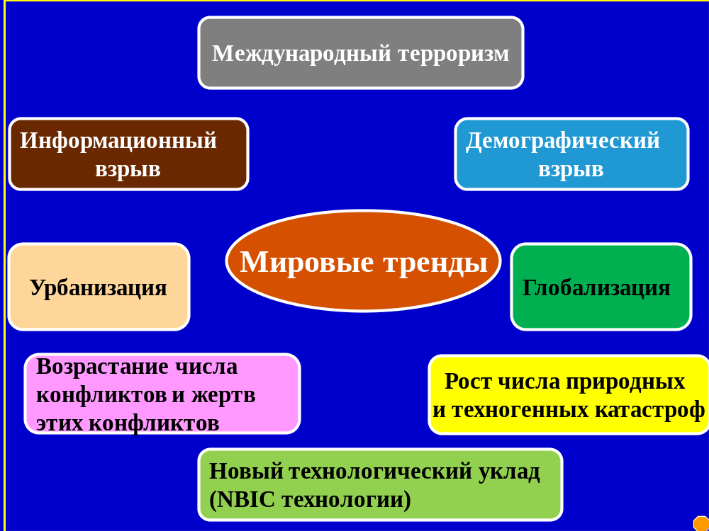


Slide 32
Факторы влияющие на современные государства
Глобализация
1.Две тенденции:
Унификация;
Национально- культурная
самоидентификация
2. Особую важность приобретает
вопрос об оптимальной модели
государства, способного:
А) нести
ответственность за глобальную
безопасность;
Б) нести
ответственность за мировое
развитие
Кризис развития
Есть пределы равного
социально-
экономического
роста всех стран
объективного
и субъективного
характера

Slide 33
Современное государство
– политико-управленческая система, обеспечивающая целенаправленное воздействие на социальные и иные процессы в интересах общества и на основе права
2 основных тренда
доминируют
Внутренний вектор:
Обеспечение целостности,
Устойчивости и безопасности
Международный вектор:
«Всеобщие дела» для мирового
сообщества (сохранение климата,
экология, борьба с бедностью
и т.д.)
Суверенитет
Выбор
Глобальные
императивы

Slide 34
Уроки XX и начала XXI веков
Чрезмерный контроль государства над
обществом ведет к «тоталитаризму»
2. Слабость государственных институтов
открывает дорогу анархии, терроризму
и хаосу
3. Необходимо решать проблему
«государственной меры», эффективности
современного государства

Slide 35
Эффективное государство определение: адекватный современным задачам механизм управления (демократического и правового), обеспечивающий регулирование отношений в сфере публичных дел, обеспечения безопасности граждан, народов и сообществ людей
Критерии эффективности:
Степень управляемости общественными
процессами;
Достижение стратегических целей
общества и государства;
Реальное участие граждан в
управлении государственными делами;
Демократический характер построения
и деятельности институтов государства;
Обеспечение развития законодательства;
Обеспечение развития высокого уровня
экономики и культуры.
Критерии нееффективности:
Недостижение поставленных Целей;
Снижение уровня функционирования
государства (коррупция);
Жесткая централизация власти и
тоталитаризм;
Отступление от принципа
легитимности власти и нарушения
законности

Slide 36
Кто и как дает оценку государству?
Гражданское общество
(с помощью выборов,
Референдумов,
публичных
Обсуждений, СМИ,
Отчетов должностных
лиц и органов власти )
Мировое
сообщество
( ООН, каналы
общественного
мнения и
рейтингов)
Межгосударственные
объединения
(их Уставные
положения
служат мерилом
оценки
деятельности
Государств-- членов)

Slide 37
ФУНКЦИИ СОВРЕМЕННОГО ГОСУДАРСТВА
Политическая: Определение целей, задач общества, выработка программ его жизнедеятельности и обеспечения безопасности
Экономическая
поиск баланса между государственным регулированием и обеспечением сам-ти экон. субъектов
Социальная
построение«социального государства» и решение задачи эффективного правового обеспечения функции оказания услуг
Внешняя:
обеспечение безопасности и стабильности, конкурентоспособности эономики и ее развития
Информационная
Управление в современном обществе идет через информационные технологии, человек становится соучастником многих процессов
Интеграция всех элементов общества вокруг общих социально-политических целей и ценностей
Экологическая

